Slide 1

Progettazione e sviluppo di una web app per rappresentare l’indice di felicità urbana nelle aree cittadine tramite mappe corematiche
Università degli Studi di Salerno
Corso di laurea in Informatica
Relatore
Prof. Marco Romano
Candidato
Fabio Curci
Matricola: 0512103296
Anno Accademico 2021/2022

Slide 2
Outline
Contesto e problema
Obiettivo
Soluzione
Tecnologie
Sviluppi futuri

Slide 3


CONTESTO E PROBLEMA

Slide 4
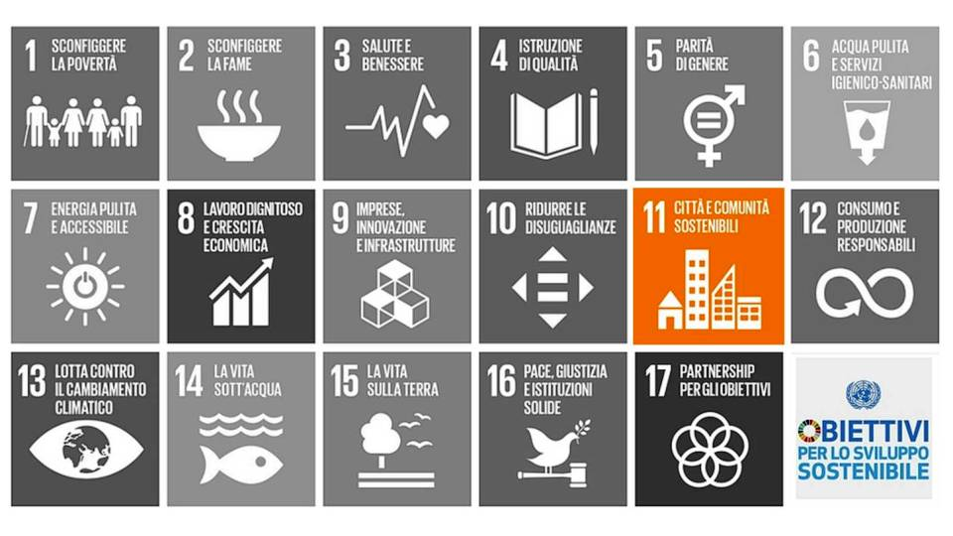
Contesto e problema
Obiettivo 11 dell’Agenda 2030 per lo sviluppo sostenibile: "rendere le città e gli insediamenti umani inclusivi, sicuri e duraturi nel tempo"

Slide 5
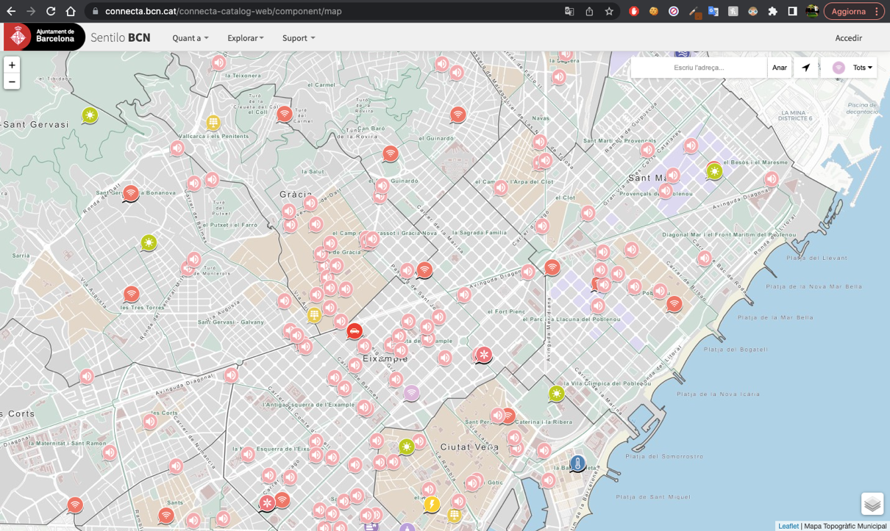
Contesto e problema
Pianificazione urbana
Problema degli open data
Mappa di Barcellona che mostra sensori e attuatori

Slide 6


Contesto e problema – Felicità urbana
Strettamente connessa alla pianificazione urbana
Elementi e caratteristiche dell’ambiente circostante
Struttura degli edifici
Servizi offerti dalla città
Incide sul benessere mentale dei cittadini

Slide 7

Obiettivo

Slide 8


Obiettivo
Semplificare la comprensione dei dati e dei fenomeni urbani per facilitare la collaborazione tra amministratori comunali e cittadini
Messa in risalto di fenomeni urbani complessi
Visualizzazione di facile comprensione e interpretazione degli open data
Rappresentazione di dati eterogenei di provenienza urbana

Slide 9

Soluzione

Slide 10

Soluzione
Cittadini e amministratori comunali
Mappa corematica
Comprensione della pianificazione urbana
Felicità

Slide 11
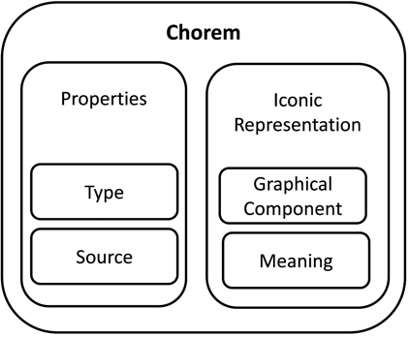
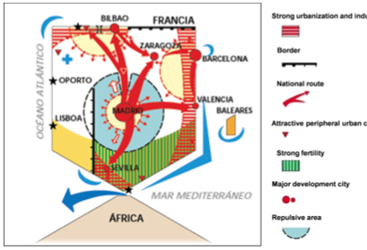
Soluzione
Introdotto il concetto di corema
Rappresentazione schematica del territorio
Elimina dettagli non utili alla comprensione della mappa

Slide 12




















Soluzione
Distretto | Area urbana | Buona vegetazione | Orientamento pedonale | Orientamento ciclabile | Elementi ambientali | Coesione spaziale | Qualità dello spazio
Caffè e ristoranti | Panchine per sedersi | Opere d’arte | Fontane | Illuminazione | Accesso ai WC
Varietà | Penetrabilità fisica | Identità del luogo | Flessibilità | Leggibilità
Molto buono
Buono
Medio
Basso
Critico

Slide 13
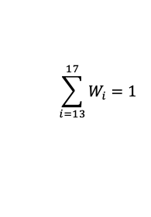
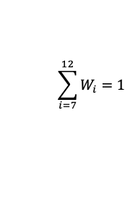
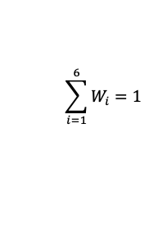
Soluzione
Formule per il calcolo dell’indice di felicità del distretto, elementi ambientali e qualità dello spazio
$$UHI=\left(PO∗W_{1}+EE∗W_{2}+SC∗W_{3}+BO∗W_{4}+QS∗W_{5}+GV∗W_{6}\right)$$
$$\sum_{i=1}^{6}{W_{i}}=1$$
$$EE=\left(CR∗W_{7}+BST∗W_{8}+WA∗W_{9}+F∗W_{10}+I∗W_{11}+AL∗W_{12}\right)$$
$$\sum_{i=7}^{12}{W_{i}}=1$$
$$QS=\left(V∗W_{13}+PP∗W_{14}+PI∗W_{15}+F∗W_{16}+L∗W_{17}\right)$$
$$\sum_{i=13}^{17}{W_{i}}=1$$

Slide 14
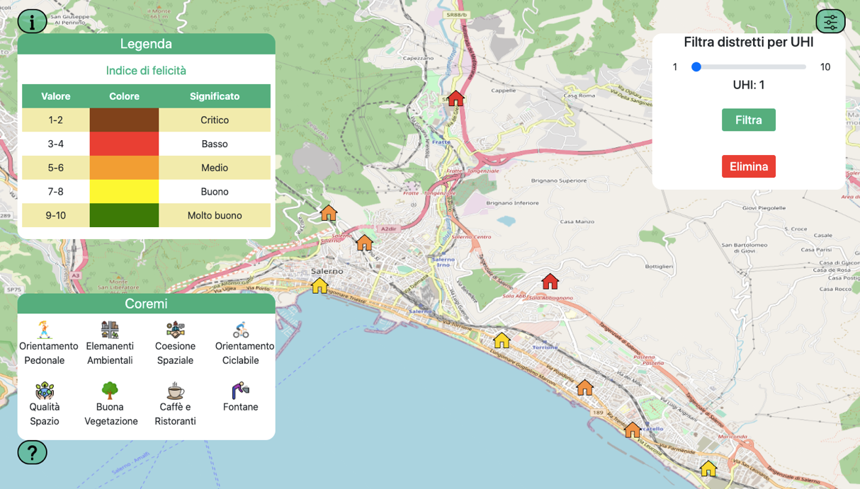
Soluzione – Web App
Schermata iniziale

Slide 15
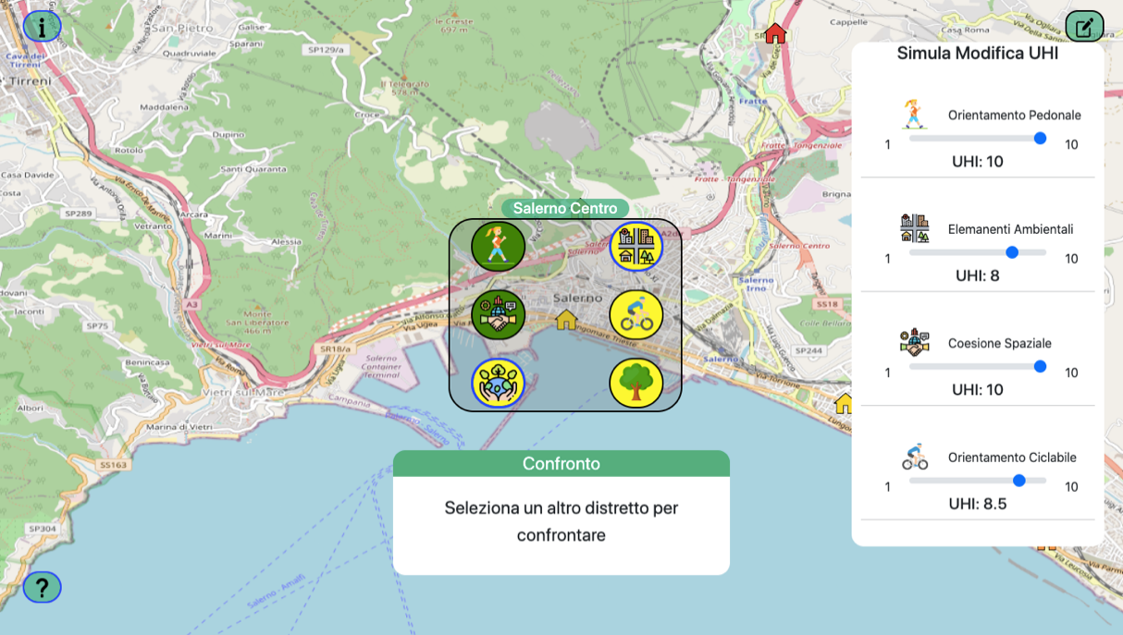
Soluzione – Web App
Click su un distretto

Slide 16
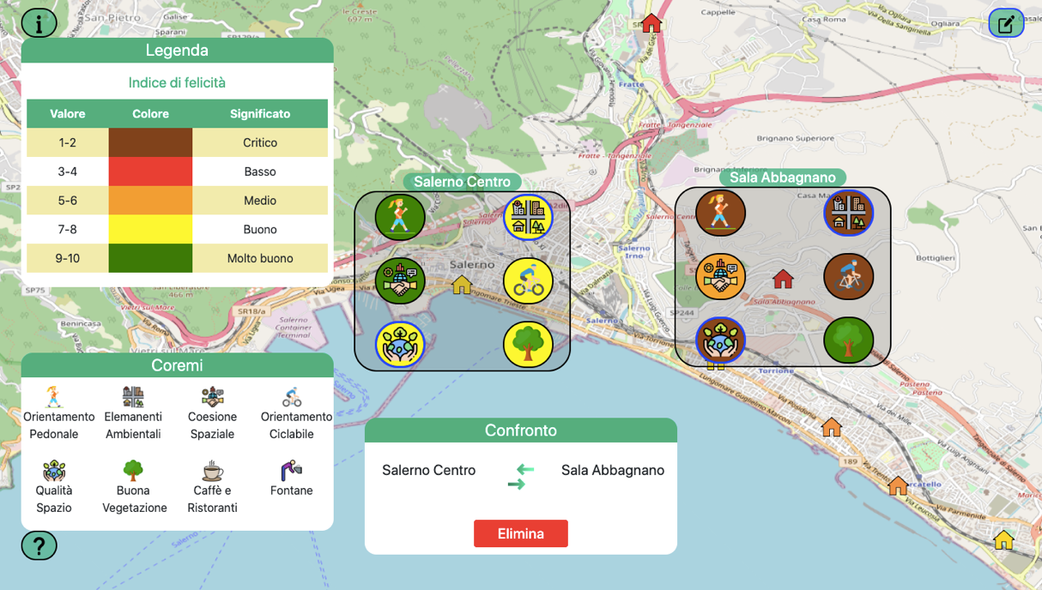
Soluzione – Web App
Confronto tra distretti

Slide 17
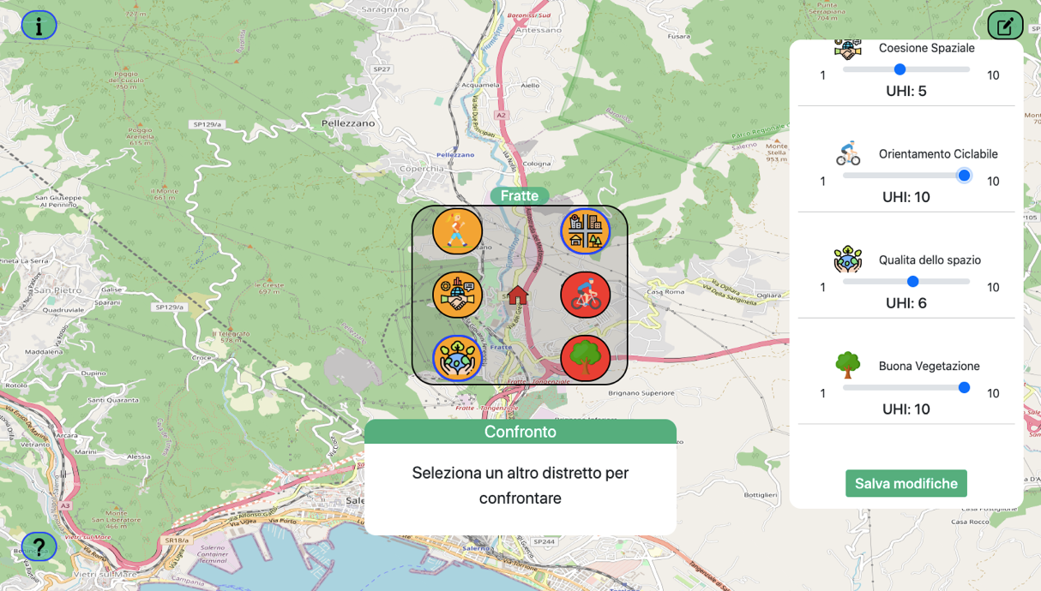
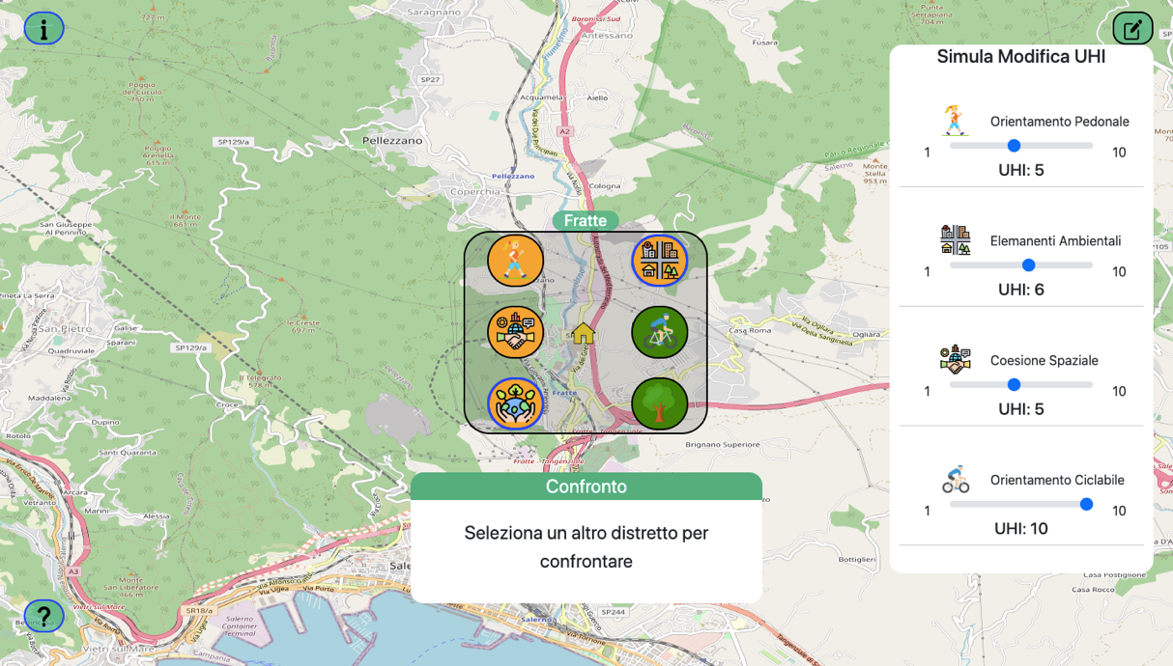
Soluzione – Web App
Simulazione di modifica dell’indice di felicità

Slide 18

TECNOLOGIE

Slide 19









Tecnologie
Framework sviluppo web app
Libreria JS per mappe opensource
Linguaggi di programmazione
Archiviazione dati
Framework front end design responsive
Linguaggio di markup

Slide 20

Sviluppi futuri

Slide 21

Sviluppi futuri
Diversificazione delle fonti dati per aumentare la scalabilità del sistema
Selezionare diverse fonti dati d
Preparazione di uno studio riguardo la civic engagement nel mondo reale coinvolgendo associazioni di cittadini e amministratori comunali

Slide 22
Grazie per l’attenzione

